Slide 1
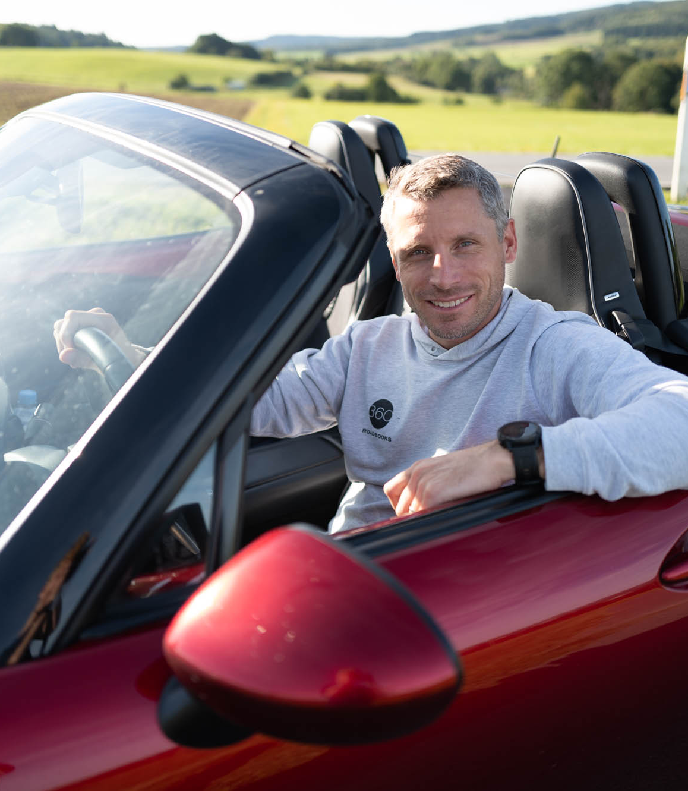
RUTE PLANLÆGNING
MX5 KLUBBEN
360 ROADBOOKS
FRANK BERBEN-GRØSFJELD

Slide 2
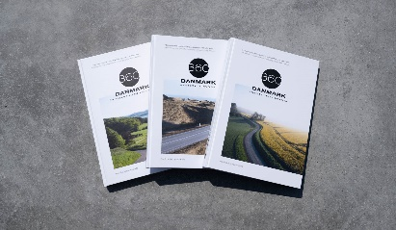
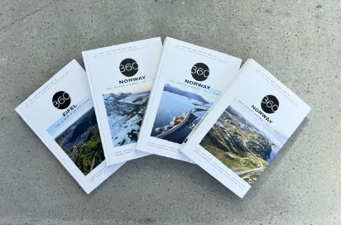
OM FRANK BERBEN-GRØSFJELD & 360 ROADBOOKS
JEG HAR SIDEN 2020 ARBEJDET PROFESSIONELT MED AT PLANLÆGGE KØRETURE OG UDGIVE ‘TURBØGER’ UNDER NAVNET 360 ROADBOOKS.
JEG HAR KØRT MX5 (ND2) SIDEN 2021. BILEN KOMMER SÅ OFTE SOM MULIGT MED PÅ TUR I HELE EUROPA.
JEG HAR TILRETTELAGT TURE I FLERE LANDE - ISÆR I DANMARK, NORGE, EIFEL (DE) OG TOSCANA → TURBØGER MED RUTER I DET MESTE AF DANMARK, NORGE OG EIFEL.
NORGE TOSCANA
DANMARK KROATIËN
EIFEL (DE) ITALIENSKE SØER
ALPERNE SVERIGE
SCOTLAND TYSKLAND

Slide 3
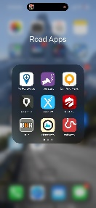
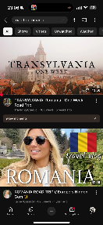
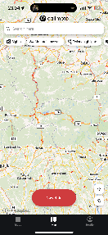
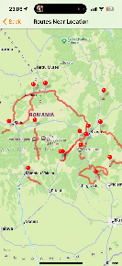
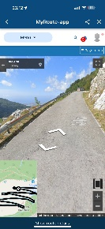
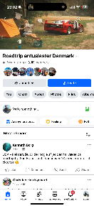
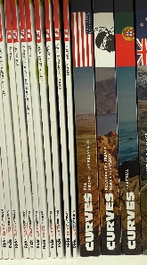
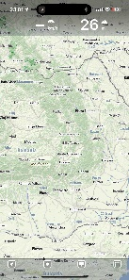
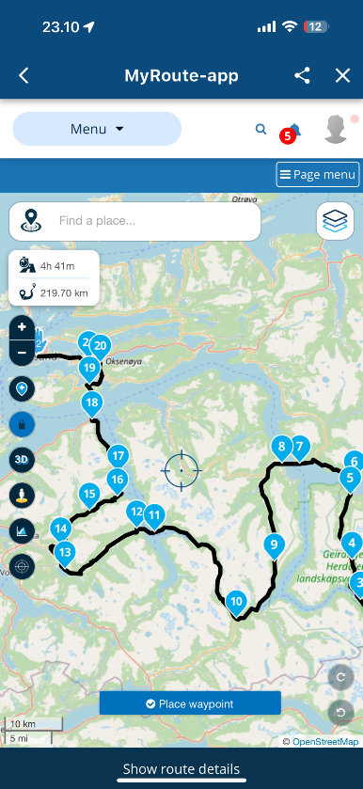
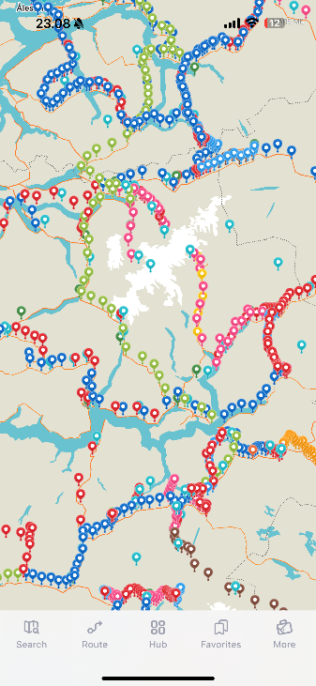
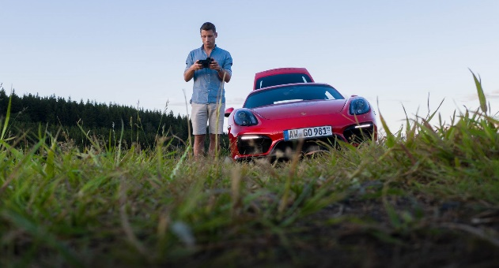
360 ROADBOOKS
ROUTEPLANLÆGNING
OVERBLIK
DYBDEGÅENDE ‘DESK RESEARCH’
Hvem
Hvor
Hvornår
Mm.
KORTLÆGNING
TESTKØRSEL & FOTOGRAFI
ROUTEN
FÆRDIGGØRES

Slide 4
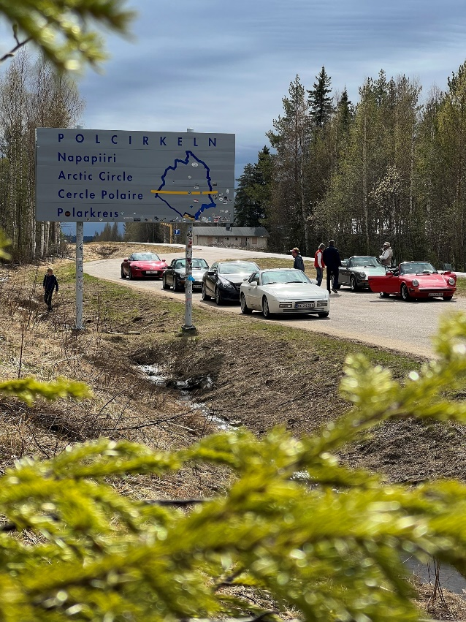
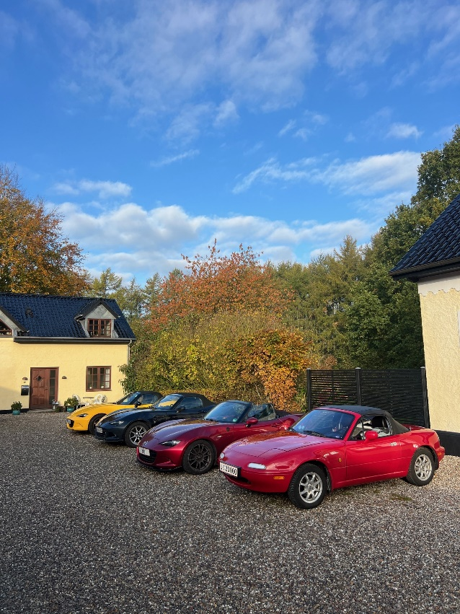
360 ROADBOOKS
ROUTEPLANLÆGNING
OVERBLIK → DYBDEGÅENDE DESK RESEARCH → KORTLÆGNING → TESTKØRSEL → FÆRDIGGØRELSE
FÅ ET OVERBLIK OG TILPAS RUTEPLANLÆGNINGEN:
Hvem?
Hvilke køretøjer?
Hvilken kørestil?
Hvor mange?
Hvor?
Hvilket område?
Transport til og fra området?
Hvornår?
Hvilken årstid?
Hvor længe?
Hvorfor?
Hvilket formål?

Slide 5
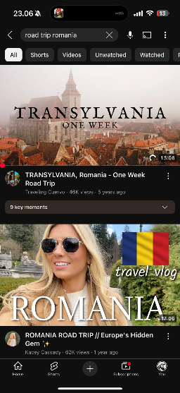
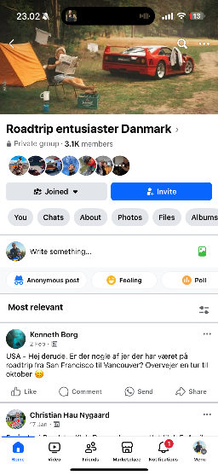
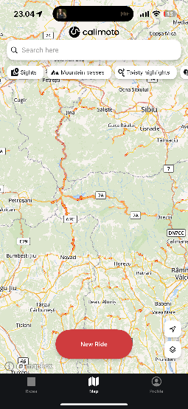
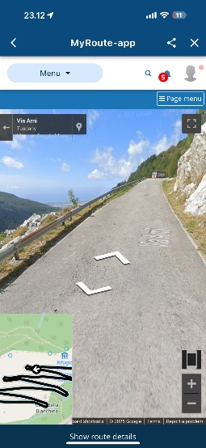
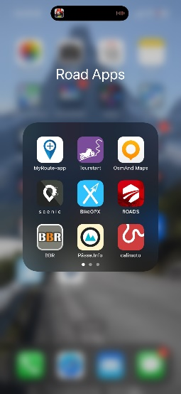
360 ROADBOOKS
ROUTEPLANLÆGNING
OVERBLIK → DYBDEGÅENDE DESK RESEARCH → KORTLÆGNING → TESTKØRSEL → FÆRDIGGØRELSE
ADSKILLIGE KILDER ‘STØVSUGES’ FOR VIDEN OG GULDKORN:
Hvad mener andre er de fedeste veje / ture, spændende seværdigheder, gode overnatningssteder og lækre spisesteder?
Andet vigtig viden for at få det bedste ud af turen – fx praktisk info og tips.
Jeg bruger desuden typisk:
MapOut
Google Earth
Hotels.com
Booking.com
TripAdvisor
World Heritage
Green-Zones
ChatGPT
Flere nav. & rute apps
Og lokale apps eller hjemmesider:
Fx. Vejvæsen, Turistinformation, Pässe.Info,
Detaljerede kort fra myndigheder
FAGLITTERATUR (gammeldags bøger er stadigvæk klart den bedste kilde)
YOUTUBE
SOCIALE NETVÆRK
CALIMOTO
(app der er god til at fremhæve de mest snoede veje)
STREETVIEW
(check potentielt interessante vejstrækninger)
APPS & HJEMMESIDER

Slide 6
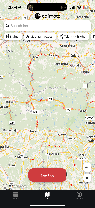
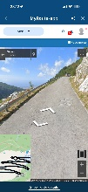
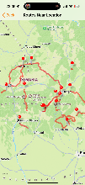
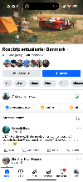
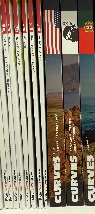
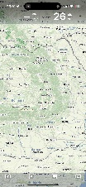
360 ROADBOOKS
ROUTEPLANLÆGNING
OVERBLIK → DYBDEGÅENDE DESK RESEARCH → KORTLÆGNING → TESTKØRSEL → FÆRDIGGØRELSE
KORTLÆGGER ALLE GULDKORN I MAPS.ME APPEN – en gratis, offline app med detaljeret OSM data (OpenStreetMap) og ubegrænset antal bogmærker.
SPÆNDENDE VEJE, SEVÆRDIGHEDER, HOTELLER OG RESTAURANTER FÅR ET FARVET BOGMÆRKE I APPEN.
DE FØRSTE RUTEUDKAST LAVES.

Slide 7
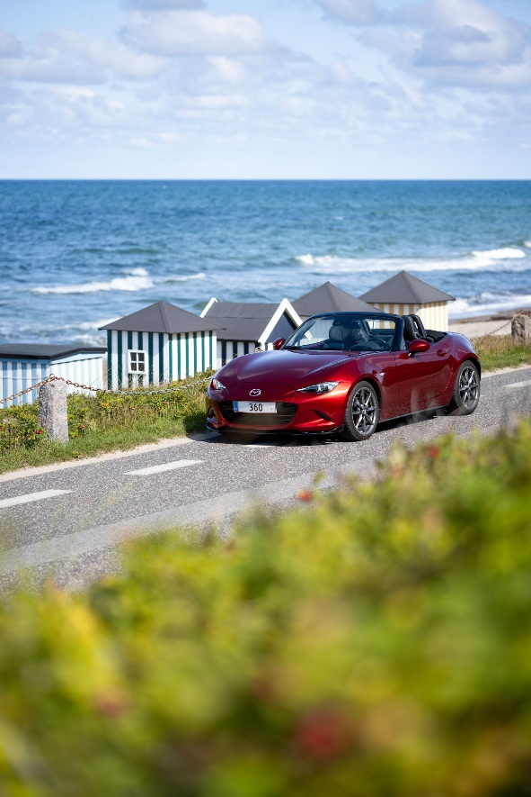
360 ROADBOOKS
ROUTEPLANLÆGNING
OVERBLIK → DYBDEGÅENDE DESK RESEARCH → KORTLÆGNING → TESTKØRSEL → FÆRDIGGØRELSE
RUTEUDKAST TESTKØRES
ALTERNATIVE RUTER UNDERSØGES
SEVÆRDIGHEDER BESØGES
RUTEN FORFINES
RUTEN KØRES ADSKILLIGE GANGE OG FOTOGRAFERES
RUTEN FORFINES LIDT MERE INDTIL JEG ER HELT TILFREDS

Slide 8
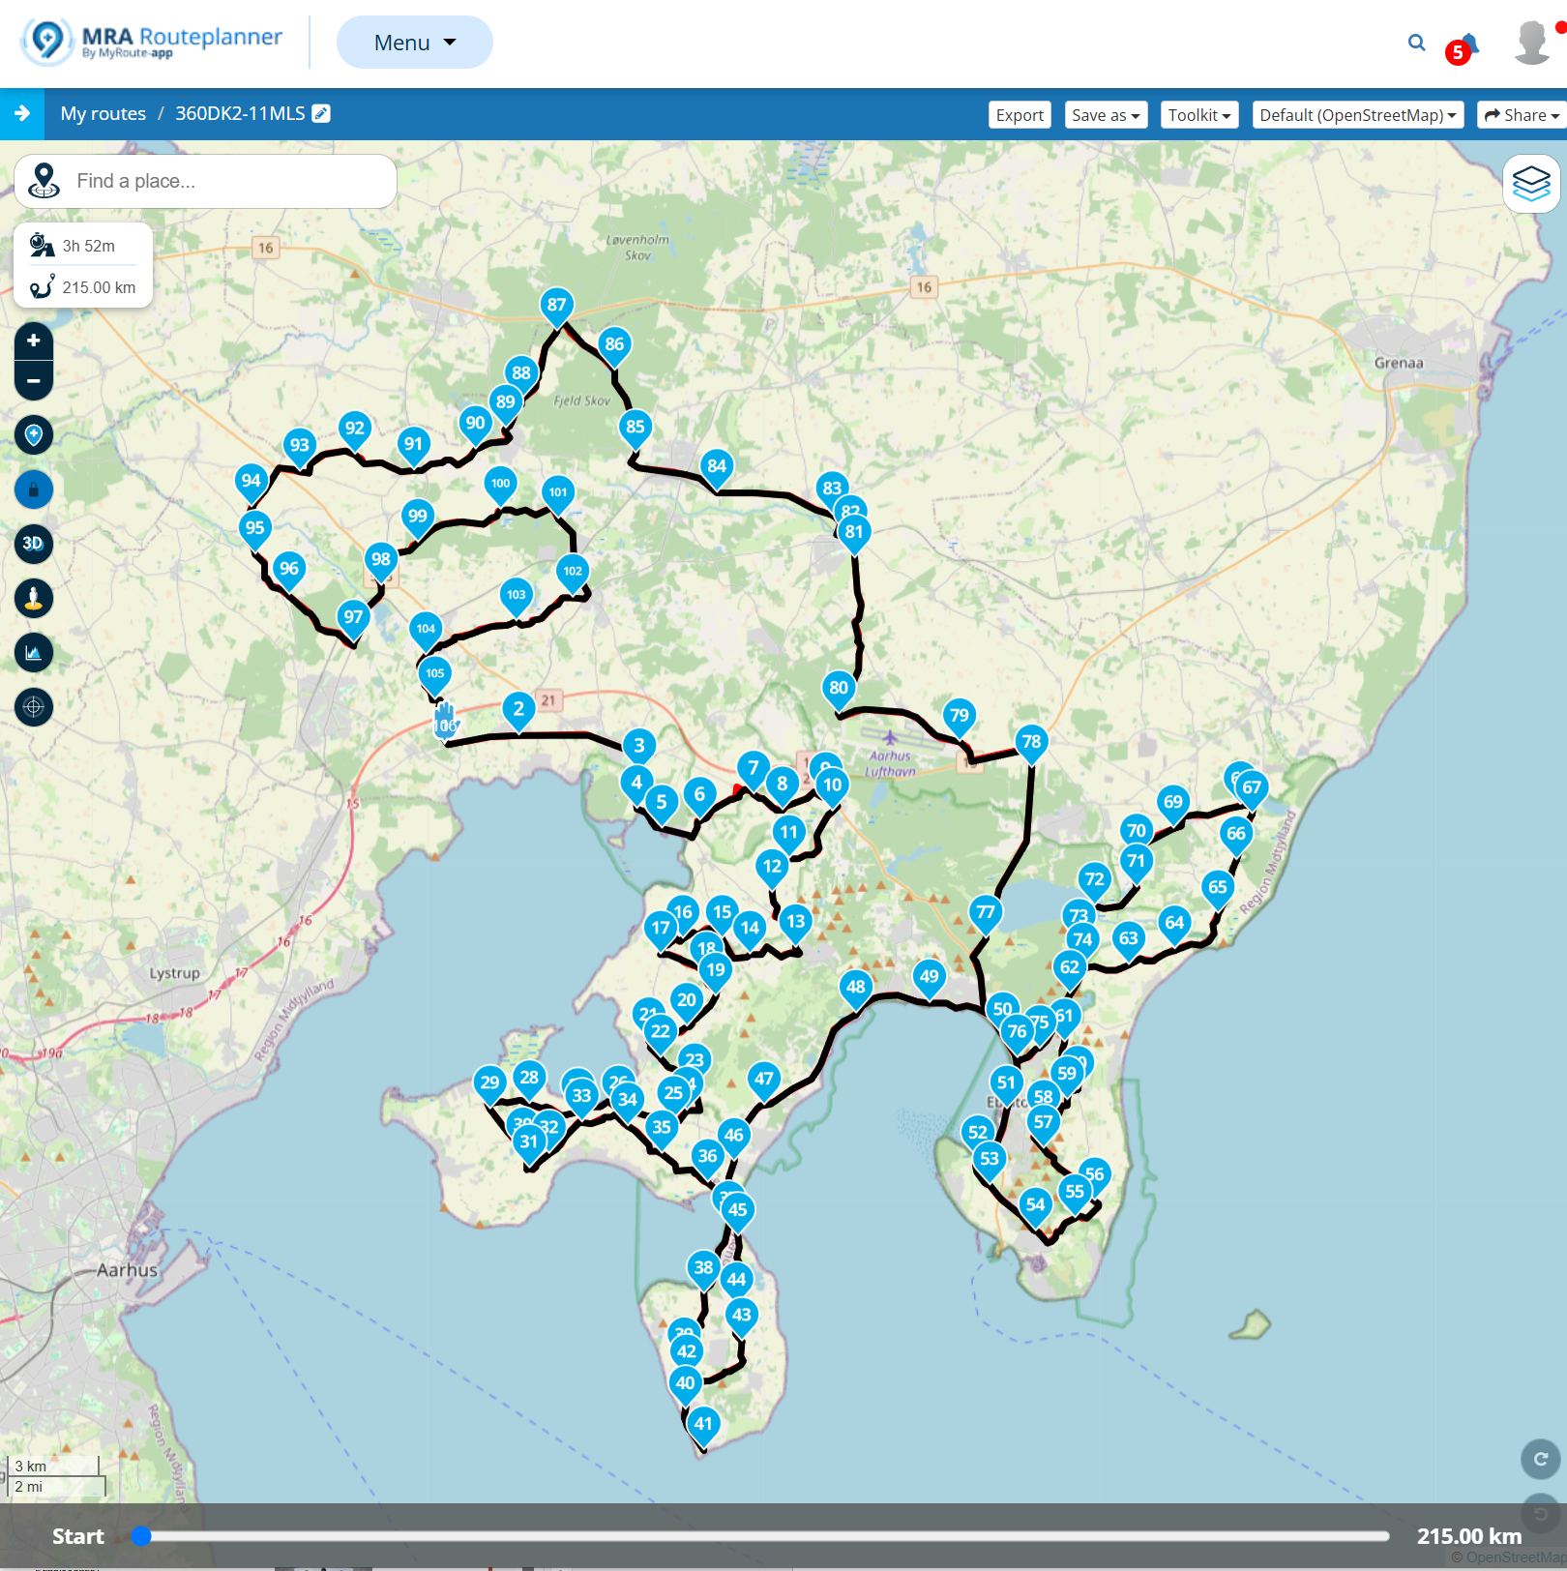
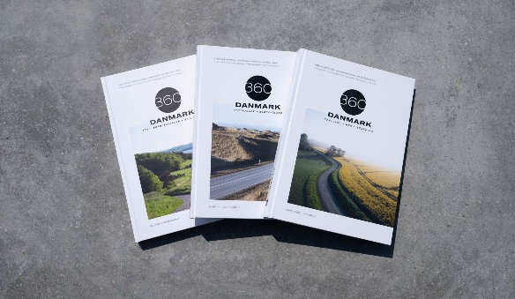
360 ROADBOOKS
ROUTEPLANLÆGNING
OVERBLIK → DYBDEGÅENDE DESK RESEARCH → KORTLÆGNING → TESTKØRSEL → FÆRDIGGØRELSE
ROUTEN FÆRDIGGØRES I MRA ROUTEPLANNER. Deres RouteLab er klart det bedste værktøj til rutebygning efter min mening.
RUTEN AFPRØVES i
MRA ROUTEPLANNER MED FORSKELLIGE ALGORITMER (TomTom, Here, Google).
GPX & KML NAVIGATIONSFILER LAVES - OGSÅ I MRA ROUTEPLANNER.
RUTEN PRÆSENTERES I ET ROADBOOK
&
NAVIGATIONSFILERNE DELES
(Husk at prøvekøre ruten en sidste gang, lige inden en organiseret gruppetur)

Slide 9
360 ROADBOOKS
ROUTEPLANLÆGNING
FOR LANGE TURE. Det er let at være for optimistisk med hensyn til hvor mange kilometer man kan nå at køre, især ifm. gruppeture. Jeg plejer at afsætte cirka en time køretid per 45 kilometer. Omkring 150 – 200 km er som regel passende for en god heldagstur på småveje, plus evt. transportstrækninger. Så er der også tid til hygge og seværdigheder.
GRUPPETURE MED MANGE VEJKRYDS ELLER TRAFIKLYS. Det bliver næsten umuligt at holde sammen på gruppen. Især ifm. venstresving og trafiklys på trafikkerede veje. Undgå decideret bykørsel medmindre der er en rigtig god grund til det.
LAVE RUTER I GOOGLE MAPS. Google Maps har strenge begrænsinger for antallet af waypoints på ruten. Hvis afstanden mellem waypoints bliver for lang, så vælger Google som regel en kedelig hovedvej som rute. Det er stort set umuligt at lave en spændende heldagstur i Google. Det er også svært at pause og genoptage ruten undervejs.
FØLGE TILFÆLDIGE RUTER FRA RUTE APPS, MEDMINDRE RUTERNE ER UDFØRLIGT BESKREVET OG TESTET AF ANDRE. Man kommer hurtigt til at spilde masser af tid på at køre en tilfældig rute fra ‘Jens’, som uploadede en kedelig tur fra sit til grandkusinens hus.
I EN MX5: KOPIERE RUTER FRA ‘HR. OG FRU DANMARK’ TURBØGER ELLER MARGUERITRUTEN. Man kommer til at gå glip af de mest spændende småveje, hvor en MX5 rigtig kan komme til sin ret.

Slide 10
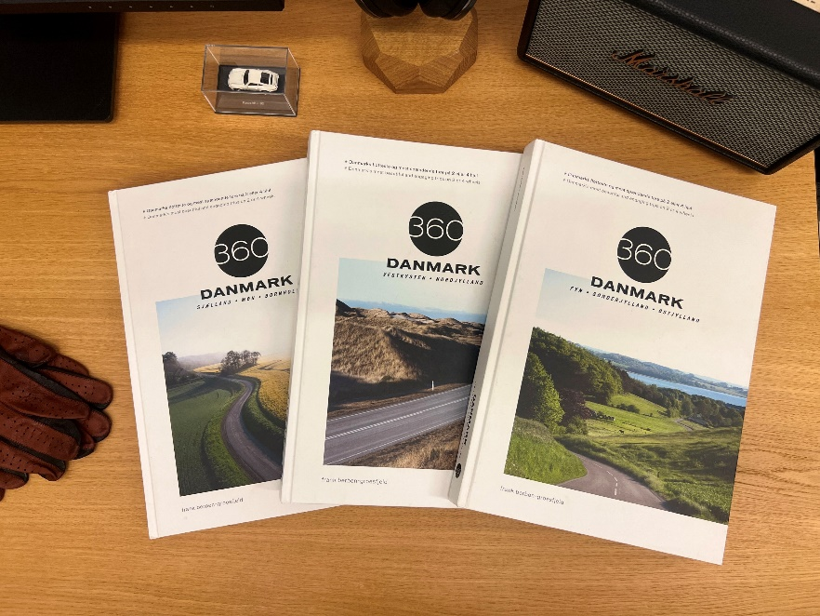
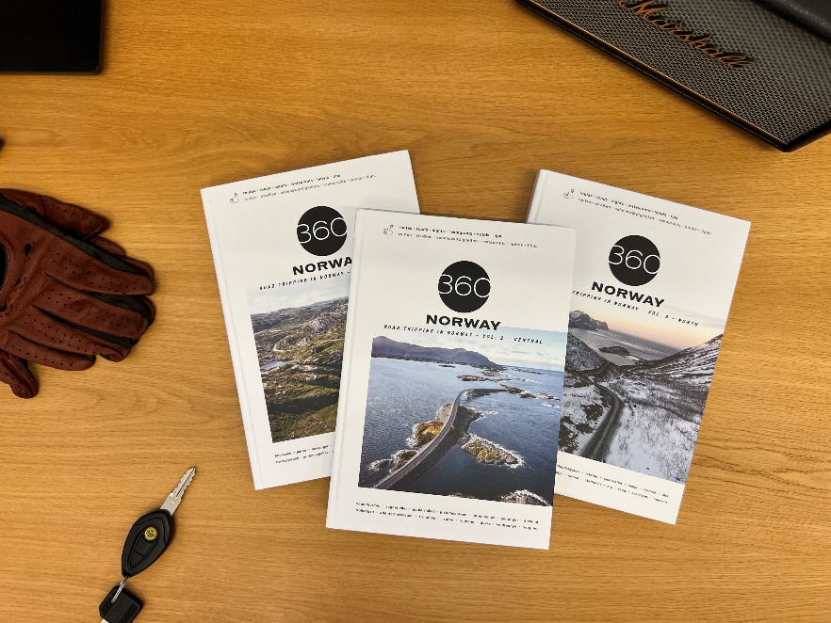
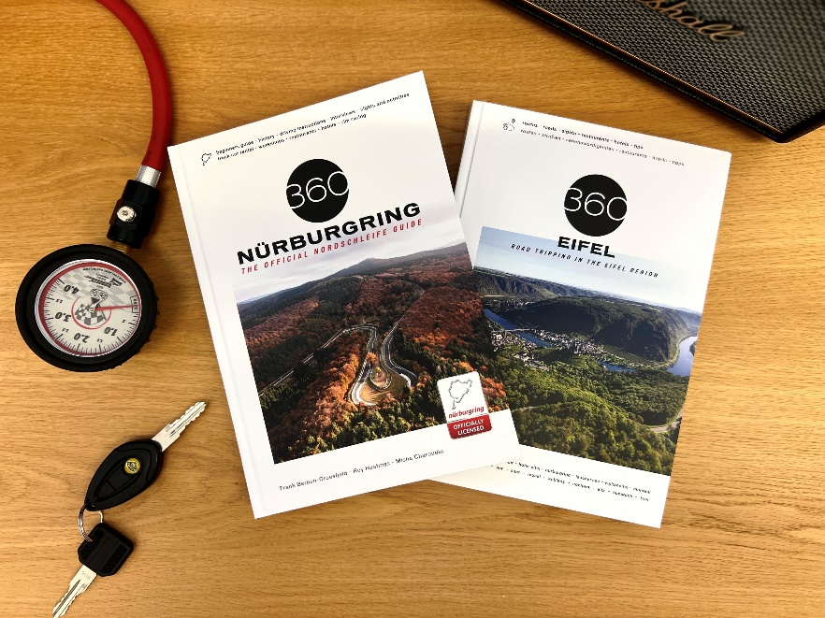
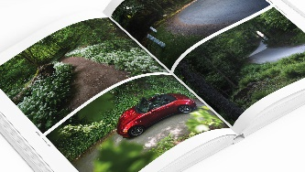
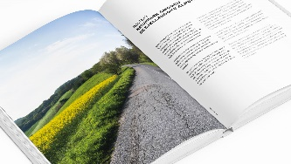
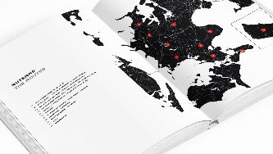
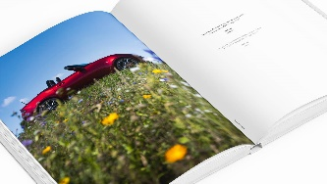
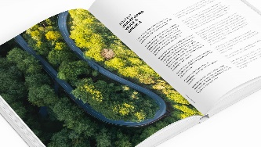
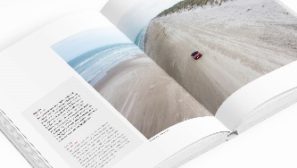
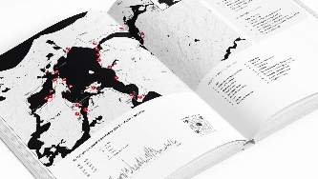
360 ROADBOOKS
BØGERNE
MX5 KLUBBEN FÅR 15% RABAT PÅ ALLE IKKE NEDSATTE PRODUKTER
BRUG KODE 360MX5KLUB
360ROADBOOKS.COM

